Slide 1
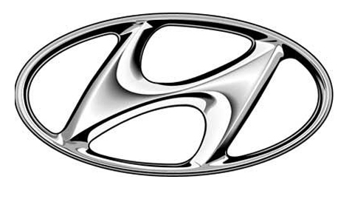
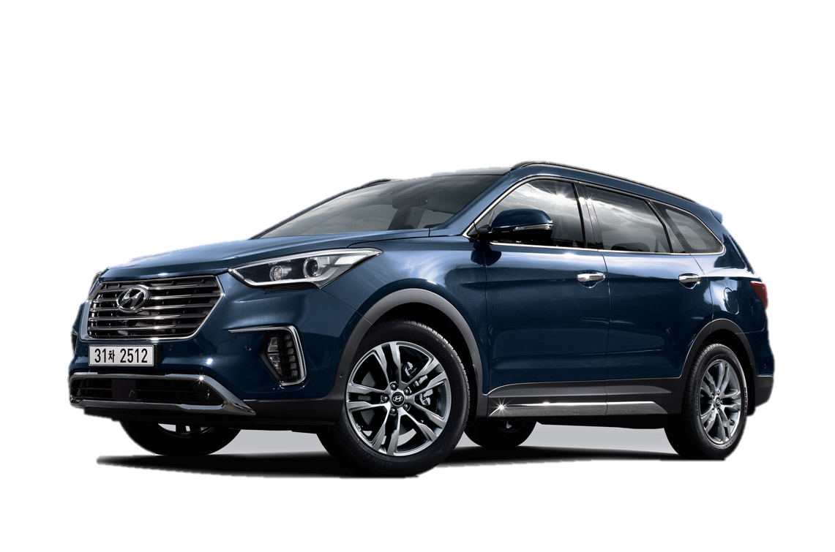

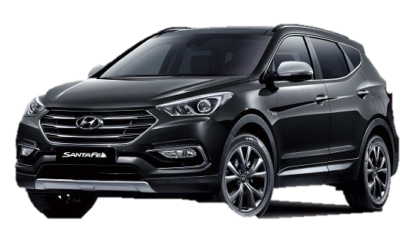


Intro
지시 사항
문서 보안
안내 사항
Maxcruz 북미 상품성 개선 전략
2017-08-23
자료의 무단 배포 및 복사를 금지합니다.

Slide 2




Data Analyzing Process
0
/
99
데이터수집
전처리
데이터 분석
시각화
NLTK
NLTK
오픈 API
Feature
Engineering
상관분석
판매량
Edmunds.com
(차량 스펙 데이터)
OS패키지
모든 chart, plot 등은 전처리, 코딩 programming
NaN처리
수치화
회귀분석
CSV 파일
현차 공식
북미판매량 데이터
Scikit-learn
OLS
(다중선형회귀)
시뮬레이션
WordCloud
리뷰
배경 이미지
크롤링
Carcomplaint.com
(불만사항 데이터)
감성 분석
(긍정 or 부정)
리뷰분석
지역별선호도
지역별 핵심단어
경쟁우의 & 단점
K-means
CarandDrive.com
(차량사이즈 데이터)
형태소 분석
Scratter()
목표 단어 포함
리뷰(문장) 추출
분석 시작 전 “큰 그림＂을 그리는 것이 중요하다.
특히, “종속변수“ (예측치) 를 설정하고 이를 맞출 수 있는 독립 변수들, 머신러닝 or 분석 기술들을 간략하게 선정하고 시작하는 것이 가장 중요하다.
결국, “수치적”으로 보여주는 것이 “데이터 분석＂의 목적이다.

Slide 3

Skills
0
/
99
종속변수를 “판매량”으로 설정하고 상품성 상승 -> 판매량 상승 을 목적으로 분석을 진행한다.
독립변수는 크게 “리뷰 and 평점” 과 “스펙 and 사이즈” 로 선정한다.
소비자들에게 평이 안좋은 차량 선정 -> 경쟁차량 or Segment차량 비교 분석 -> 결과 시각화
수치화 할 수 있는 부분을 정량화 하여 평점이 가장 낮은 차량을 선정
정성적(리뷰)요소는 ＂감성 분석”을 통해 단점인 문장을 추출하고 ＂형태소 분석“(명사-전처리)를 통해 단어 조합을 만든다.
리뷰분석
리뷰 분석기 MODEL
INPUT
PROCESSING
OUTPUT
Raw Review
Word combination
Cargosapace
(명사)
Smaller
(비교)
“I think Maxcruz`s cargospace is little smaller than other competiton cars”
부정
문장
Maxcruz -> “Smaller cargospace”
크기, 가격을 기준으로 군집화(Kmeans) : 소비자 차량구매의 기본 준거
경쟁 차량 기준 스펙 상세 비교 -> 개선 point 생각
point 에 유의미한 변수 “회귀분석(OLS)”를 통해 도출
회귀분석을 통한 “판매량＂예측 모델링
스펙분석
전장, 전고, 마력, 연비, ···
OLS 판매량 예측 MODEL
판매량 = $Ax_{1}+Bx_{2}+Cx_{3}−Dx_{4}+α$
유의미한 변수 : 전장, 전고 ···

Slide 4


0
/
99
< 목차 >
시장현황
경쟁차량 선정
개선점 도출
최종결론
Notes:
발표는 북미 시장의 트렌드와 이에 대처하는 Maxcruz를 살펴보고 경쟁차량과의 비교를 통해 최종 개선 포인트를 도출하고자 합니다.

Slide 5
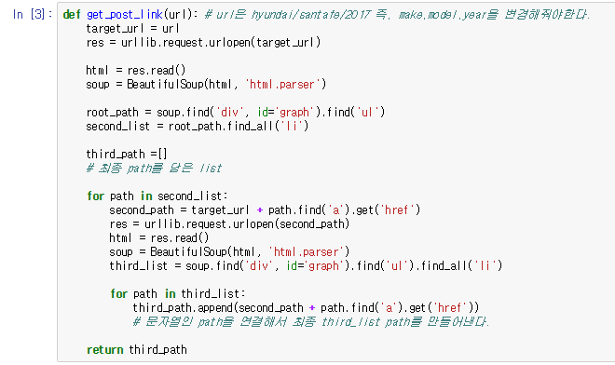
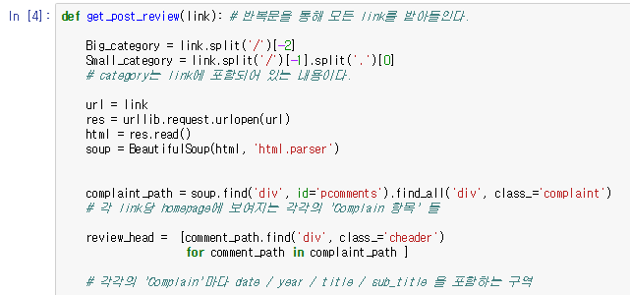
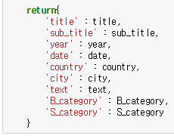
[Modeling] 데이터 수집 to 크롤링
0
/
99
크롤링을 할 사이트의 url을 읽고 원하는 정보가 포함된 url을 정해주는 code
∙∙∙
Get_post_link(url)에서 읽은 URL을 따라 원하는 data만 전처리, 수집하는 code
Code : Python_codes/Data_collecting/Main_analyzing/Data_Crawling_Complain.ipynb
Notes:
매년 천 칠백만대의 신차을 판매하는 북미시장은 SUV의 전성시대입니다.
2012년 50% Market Share에 육박했던 세단은 급격한 하락을 겪었고 16년 SUV와 세단의 Market share는 겨우 1.5% 차이로 좁혀졌습니다.

Slide 6
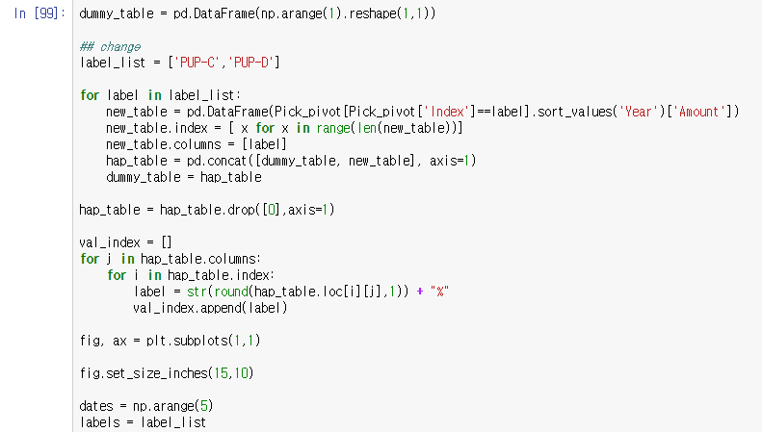
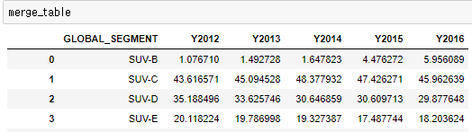
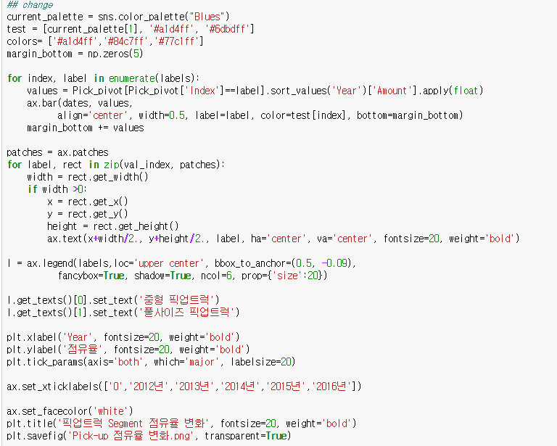
[Modeling] 현황 분석 전처리 & 시각화 알고리즘
0
/
99
각각의 barplot에 labeling을 하는 code
Text()를 사용하여 x축에 따른 세부 barplot에 labeling
범례, 축, 타이틀, 세부 color 등 지정
Code : Python_codes/US_market_analyzing/시장현황.ipynb
Notes:
매년 천 칠백만대의 신차을 판매하는 북미시장은 SUV의 전성시대입니다.
2012년 50% Market Share에 육박했던 세단은 급격한 하락을 겪었고 16년 SUV와 세단의 Market share는 겨우 1.5% 차이로 좁혀졌습니다.

Slide 7
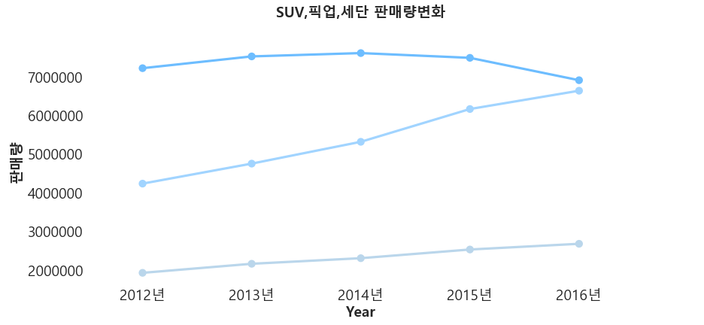
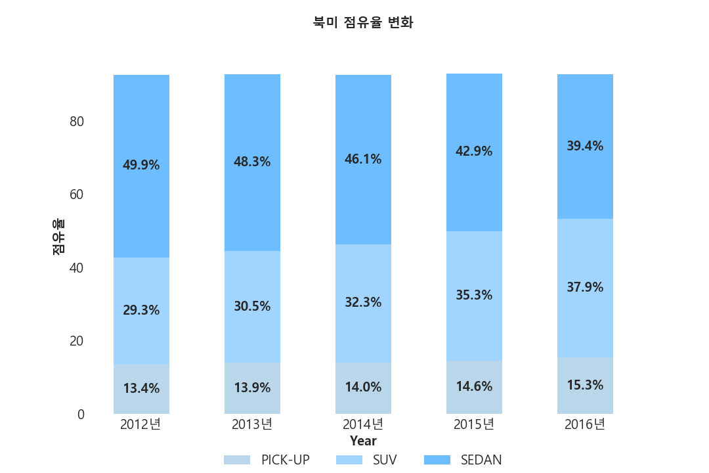
1. 시장현황
1
/
Sedan / SUV / Pick-up 트럭 현황
99
SUV 시장의 성장
- SUV Market Share은 17년도 Sedan시장을 앞지를 것이라 예측된다.
북미 판매량 및 주요 Segment 성장 추이
6,921,697대
6,649,901대
2,692,555대
자료 : 현대자동차 공식 북미 판매량 DataSet
주 : Segment 기준은 현대자동차 공식 판매량 DataSet의 GLOBAL_SEGMENT
Notes:
매년 천 칠백만대의 신차을 판매하는 북미시장은 SUV의 전성시대입니다.
2012년 50% Market Share에 육박했던 세단은 급격한 하락을 겪었고 16년 SUV와 세단의 Market share는 겨우 1.5% 차이로 좁혀졌습니다.

Slide 8






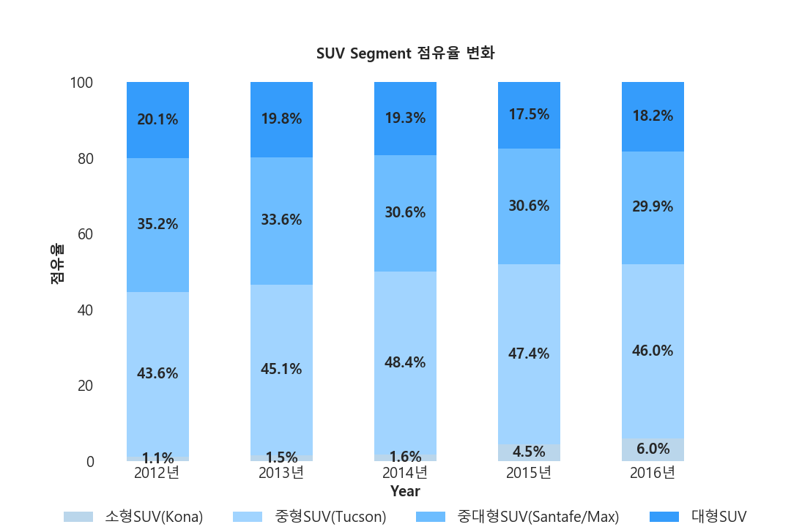
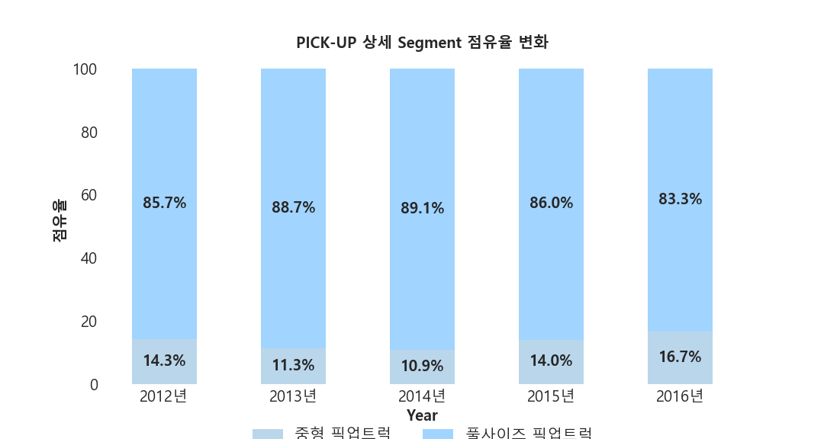
1. 시장현황
2
/
Segment 별 상세 현황
99
SUV Market Sahre : 소형 SUV의 성장과 대형 SUV의 반등
SUV / PICK-UP 점유율 변화
자료 : 현대자동차 공식 북미 판매량 DataSet
주 : Segment 기준은 현대자동차 공식 판매량 DataSet의 GLOBAL_SEGMENT
Notes:
이같은 SUV 독주의 원동력 중 하나는
여성 구매층의 구매력 상승입니다. 신차 구매층의 주체로 여성이 부상하면서 SUV 주목받기 시작하였습니다. 또한 이는 SUV의 다운사이징 유발하였고 소형, 중형 SUV Market share에 급격한 성장을 이뤘습니다.
이러한 트렌드는 변하지 않을것 같던 대형 픽업트럭의 고객층에개도 영향을 미쳐 중형 픽업트럭의 점유율 상승과 SUV 관심증가로 이어졌습니다. 그리고 이는 소형화되는 트렌드와 반대로 대형 SUV의 점유율을 상승시켰습니다.
즉, SUV 수요증가와 함께 고객들의 요구는 점차 다양해지고 있는 형태입니다.

Slide 9
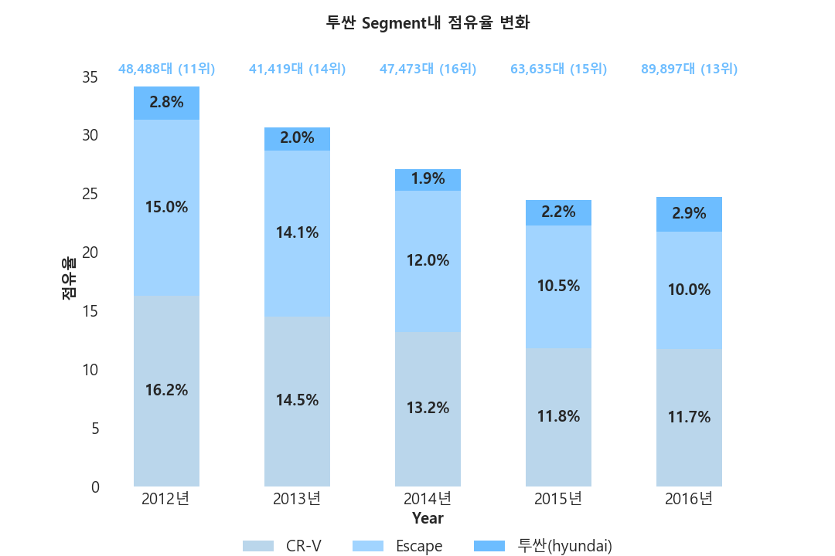
1. 시장현황
3
/
Segment 별 상세 현황
99
Tucson 점유율
출시 후 15년 까지는 Market Share와 순위가 하락
16년부터 ~ 현재까지 Market Share가 꾸준히 성장하는 추세이다.
투싼 Segment내 점유율 변화 추이
[생략] 2017년 Tucson 점유율 변화 추이
자료 : 현대자동차 공식 북미 판매량 DataSet
주 : 그래프는 2016년 Top4 판매량을 차지한 차량모델 + 현대자동차 모델을 포함
Notes:
이처럼 넓어진 SUV 고객층을 현대자동차 충분히 수용하고 있는지 알아보았습니다.
Tucson 16년 3세대 모델 체인지로 17년 부터 꾸준한 점유율 상승을 이뤄 17년 6월 전년 동기 대비 31%의 판매량 상승을 이루고 있습니다.

Slide 10
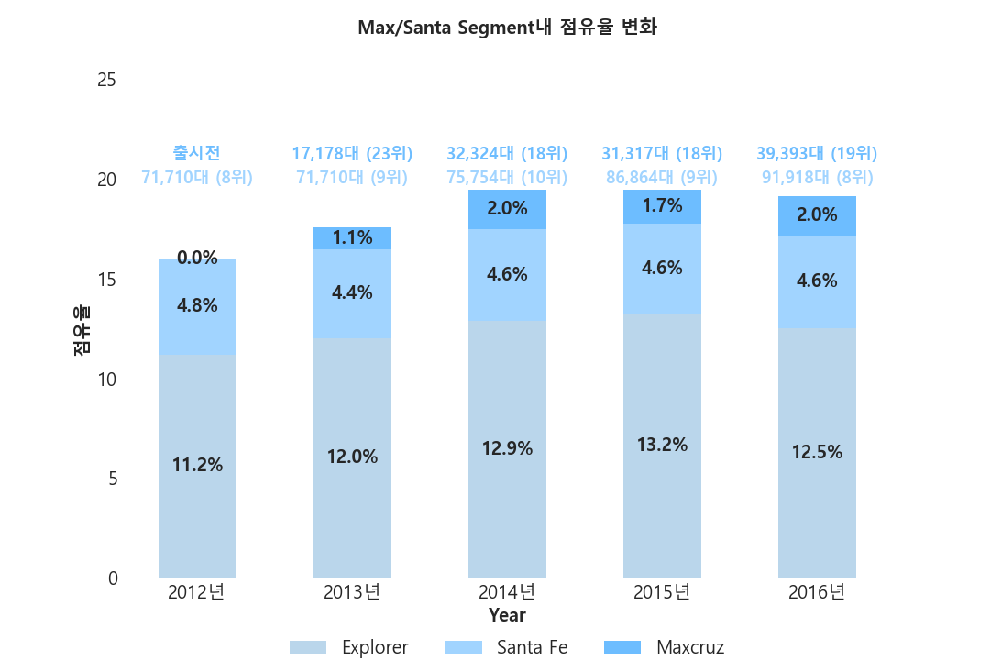
1. 시장현황
4
/
현대자동차 중대형 SUV Market현황(Santa Fe / Maxcruz)
99
Santa-fe / Maxcrua 점유율
출시 후 별다른 성장 없이 Market Share가 멈춰있다. (4.6% / 2.0%)
Maxcruz의 순위는 오히려 하락하였다.
17년도 Santa-fe와 Maxcruz를 합한 점유율은 평균 4.9%로 급격한 하락을 하였다.
싼타페 / 맥스크루즈 Segment내 점유율 변화 추이
[생략] 2017년 Santa Fe / Maxcruz
점유율 변화 추이
자료 : 현대자동차 공식 북미 판매량 DataSet
주 : 그래프는 2016년 Top3 판매량을 차지한 차량모델 + 현대자동차 모델을 포함
Notes:
하지만 싼타페와 맥스크루즈는 2014년 이후 별다른 점유율 변화를 보이지 않고 6% 중반대의 성적을 유지했지만 17년도 들어 평균 5%의 점유율을 기록하고 있습니다.
맥쓰쿠르즈가 맥을 못 추는 상황입니다.

Slide 11


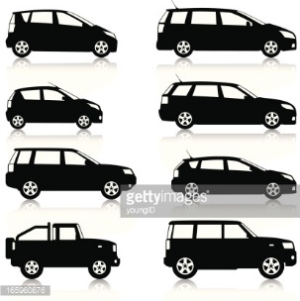


1. 시장현황
5
/
What is Target
99
Large Segment
대형SUV
중대형
SUV
Maxcruz
중형
SUV
소형
SUV
국내에서 대형 SUV로 인식되는 Maxcruz는 북미에서 중대형 SUV로 인식된다.
이처럼 북미시장은 더 넓고 구체화된 Segment와 Needs를 가지고 있다.
Notes:
이와같은 맥스크루즈 부진의 원인 을 찾기 전에, 먼저 생각해야할 부분은 원하는 타겟 고객들에게 어필되고 있느냐는 점입니다.
북미 시장은 일반적인 시장보다 더욱 세분화된 Segment와, 넓은 고객 니즈를 가지고 있습니다.
특히, 큰 사이즈 차량에 민감하여 국내에서 대형 SUV로 분류되는 Maxcruz는 미국시장에서 중대형SUV로 분류되고있습니다.

Slide 12


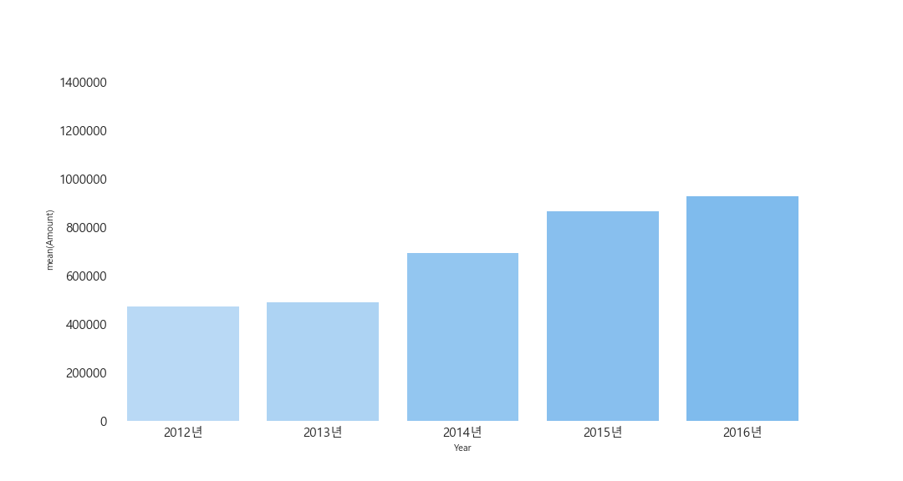
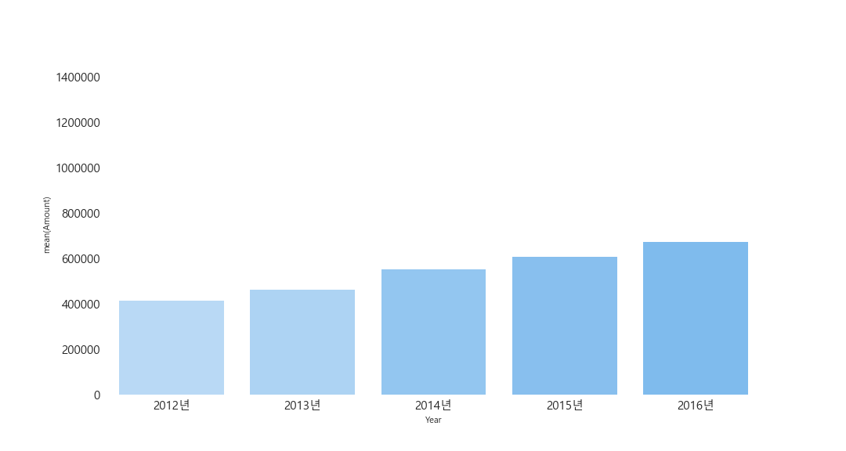
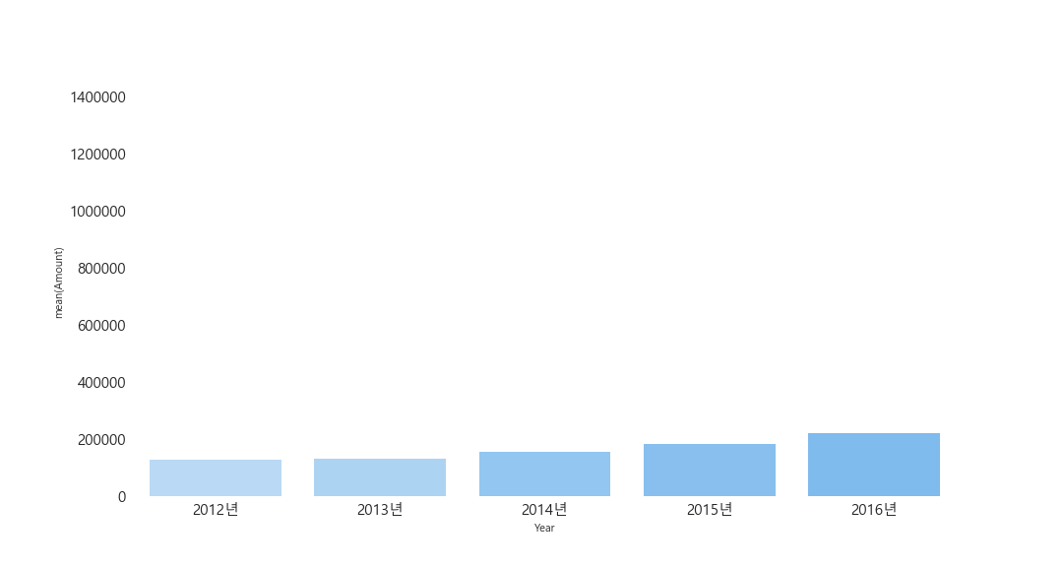
1. 시장현황
6
/
경쟁업체 비교
99
급 성장하는 SUV 시장에 대응하는 글로벌 회사들
- 북미 SUV시장의 약 24% 점유율을 차지하는 1위 Jeep / 3위 Toyota는 이러한 트렌드에 대응하기 위해 SUV 라인업 확대, 풀 모델체인지, 모델 흡수(단종) 등 빠르고 공격적으로 시장에 맞춰나가고 있다.
- 하지만 현대자동차의 SUV라인업은 13년도 Maxcruz가 추가된 이후에 17년도 Kona 출시로 급변하는 시장에 발 빠르게 대처하지 못하고 있다.
글로벌 자동차 브랜드 SUV 라인업 – 판매량 관계
Compass
2세대
4runner
FaceLift
RAV4/
Highlander
3/4세대
RAV4
FaceLift
Highlander
FaceLift
1)
Santa-Fe
3세대
Tucson
3세대
이벤트
신모델
출시
Cherokee
Renegade
Maxcruz
성장률
▲3.4%
▲41.2%
▲24.9%
▲7.1%
▲11.8%
▲18.8%
▲10.5%
▲10.6%
▲2.2%
▲18.6%
▲17.1%
▲21.6%
92.7
86.6
69.3
60.9
67.3
판매(만대)
46.4
55.1
47.4
49.0
41.4
18.1
22.0
12.8
13.0
15.5
‘12
‘13
‘14
‘15
‘16
‘12
‘13
‘14
‘15
‘16
‘12
‘13
‘14
‘15
‘16
자료 : 현대자동차 공식 북미 판매량 DataSet
주 : 1) 연도별 Update를 제외한 주요 이벤트들(페이스 리프트, 풀 모델체인지(세대변화) 등등)
Notes:
이처럼 넓은 고객층에 니즈를 만족하기 위한 경쟁 브랜드의 대처를 살펴 보았습니다.
북미 SUV시장의 24% 점유율을 차지하는 Jeep과 Toyota는 신모델출시, 모델체인지, Facelift 등 발 빠른 전략으로 모델층을 확장하며,
다양한 고객층의 니즈를 만족하고 있습니다.
하지만, 현대자동차는 16년 투싼 모델체인지 이후 뒤늦게 Kona를 출시하며 이러한 시장 트렌드를 따라가고 있는 형국입니다.

Slide 13





1. 시장현황
7
/
결론 & 차량선정
99
Who is Target?
Tucson 의 점유율 2.9% -> 4.3%
넓어진 SUV 고객층의 니즈
Santa Fe+Maxcruz 점유율 6.6% -> 5.0%
점점 넓어지는 SUV고객층의 Needs를 Maxcruz가 만족하고 있는가?
점유율이 하락하는 Maxcruz가 Target 고객들에게 충분히 어필되고 있는가?
Notes:
결론적으로 과연 점유율이 하락하고 있는 싼타페 와 맥스크루즈가 고객들의 인식에 맞게 포지셔닝 되있으며, 고객들의 니즈를 충분히 만족하고 있는지 알아볼 필요가 있습니다.

Slide 14
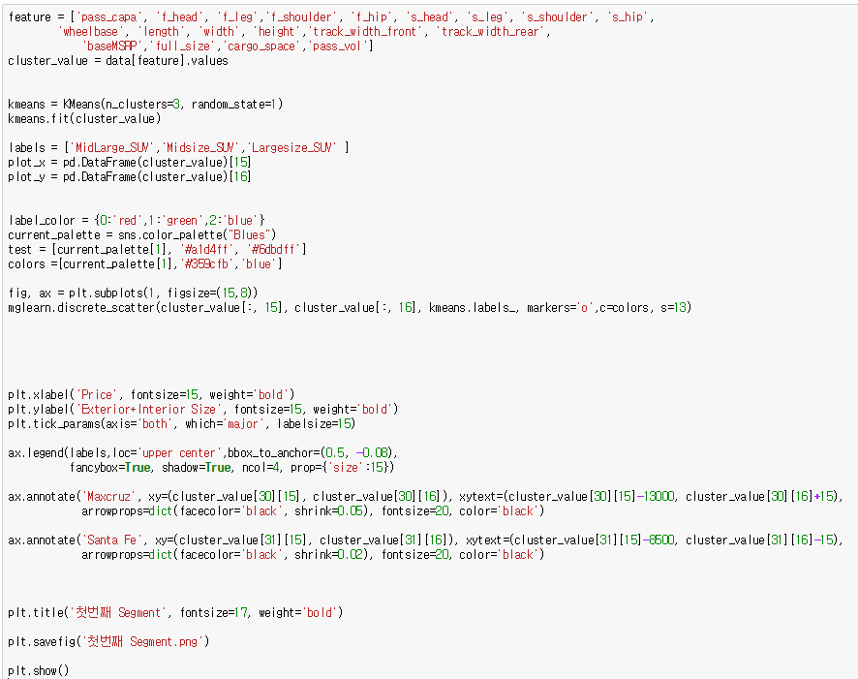

[Modeling] 군집화 알고리즘
0
/
99
Sklearn의 Kmeans 모듈을 사용
Discreate_scatter 모듈을 사용하여 군집 시각화
Pyplot 내부 tool 사용
Code : Python_codes/Segment_clustering/Main_analyzing/Segment-clustering.ipynb
Notes:
북미에서 판매되고 있는 총 58종의 중형, 중대형, 대형 SUV를 크기를 기준으로 군집화 하여 1차적으로 14개의 경쟁차량을 선정하였습니다.
그 결과, Santa Fe는 가격대비 경쟁차량이 거의 없게 포지셔닝되어 있는 반면, Maxcruz는 많은 경쟁차량들과 경쟁하고 있었습니다.

Slide 15
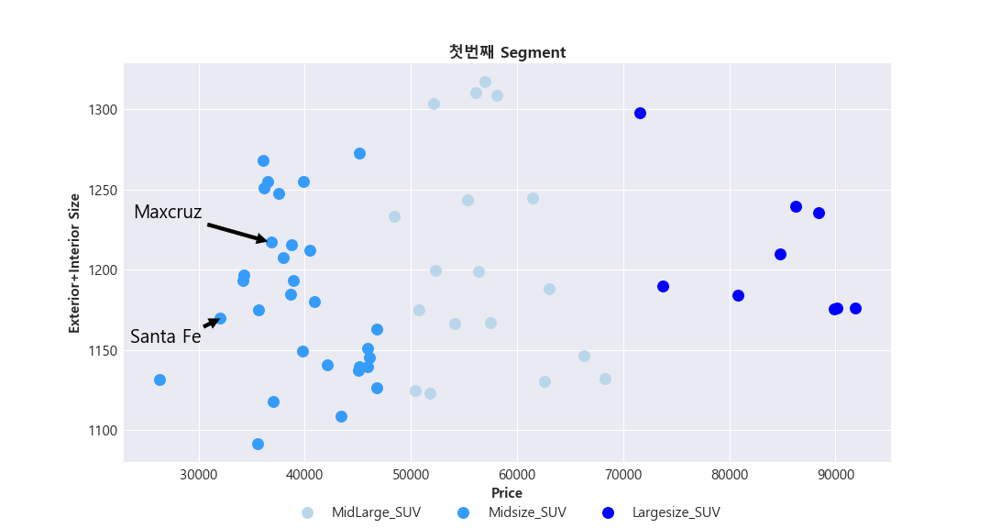
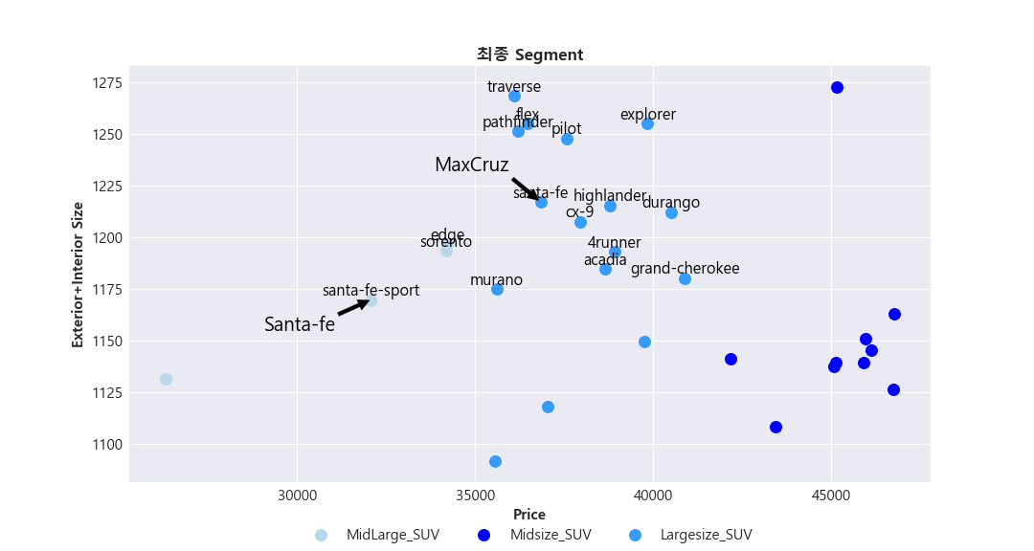
2. 경쟁차량 선정
8
/
Santa Fe와 Maxcruz 군집과 경쟁 차량 확인
99
최종 군집을 통해 확인 가능한 경쟁 차량
1차 : Honda : Pilot / Toyota : Highlander, 4runner / Nissan : Pathfinder, Murano / Mazda : CX-9 / Ford : Edge,Flex, Explorer / GMC : Acadia / Chevrolet : Traverse / Kia :Sorento / Jeep : Grand-Cherokee, / Dodge : Durango ( 14개 )
Kmeans 군집생성
2)
1)
자료 : Edmunds.com, CarandDrive.com 크롤링 , model 공식 Homepage Spec(Dimension) Data
주 : 1) MSRP(권장 소비자 가격) 2) 전장, 전폭, 휠베이스 등 (6개) + 앞〮뒤 좌석 치수(머리, 다리, 어깨, 힙), 화물〮승객 용량 등 ( 12개 )
Notes:
북미에서 판매되고 있는 총 58종의 중형, 중대형, 대형 SUV를 크기를 기준으로 군집화 하여 1차적으로 14개의 경쟁차량을 선정하였습니다.
그 결과, Santa Fe는 가격대비 경쟁차량이 거의 없게 포지셔닝되어 있는 반면, Maxcruz는 많은 경쟁차량들과 경쟁하고 있었습니다.

Slide 16
2. 경쟁차량 선정
9
/
최종 경쟁차량 선정
99
현대자동차 공식 Homepage Maxcruz 경쟁 차량
- 혼다 Pilot / 도요타 Highlander / 닷지 Durango / 닛산 Pathfinder / 마즈다 CX-9 (5개)
1) Maxcruz 리뷰, 컴플레인 정보를 통해 경쟁차량 후보 빈도수 파악
- 1) 146개의 리뷰, 컴플레인 중 Pilot : 8번, Highlander : 5번, Sorento : 3번, Traverse :2번, Edge : 2번, Explorer : 2번, Acadia : 1번, Pathfinder : 1번
2) 14개의 경쟁차량 후보 모델의 Maxcruz 언급 빈도수 파악
- 2) Acadia (5/137), Edge (5/422), Sorento (6/307), Pilot (2/369), Explorer (3/754), Highlander (1/368), Pathfinder (2/171), Traverse (1/155) …
결론
최종 경쟁 차량
Pilot, Highlander, Pathfinder
하지만, 소비자는 Maxcruz를 sorento 급의 작은 모델 부터 explorer와 같이 비교적 큰 사이즈 모델과도 비교한다.
즉, 현재 Maxcruz는 애매한 포지셔닝
공식 홈페이지
경쟁 차량
Pilot
리뷰 분석
경쟁 차량
Pathfinder
Highlander
자료 : 모든 데이터는 차량을 구매한 사람이 남긴 리뷰 또는 불만사항( Edmunds.com , Carcomplain.com 크롤링 )
Notes:
좀 더 구체적인 경쟁차량을 선정하기 위해
Maxcruz 공식 홈페이지에서 비교하는 5종의 차량과 Maxcruz 리뷰에서 언급된 경쟁차량들을 두 그룹으로 구분하였습니다. 그리고 두 그룹에서 중복으로 언급되는 Pathfinder, Pilot, Highlander를 최종 경쟁 차량으로 선정하였습니다.
하지만, 고객들은 Maxcruz를 Sorento같은 중형SUV부터 Explorer같은 대형 SUV와 비교하는것을 확인할 수 있었습니다.

Slide 17
[Modeling] 리뷰 분석기
0
/
99
리뷰 분석기 MODEL
INPUT
PROCESSING
OUTPUT
Raw Review
Word combination
Cargosapace
(명사)
Smaller
(비교)
“I think Maxcruz`s cargospace is little smaller than other competiton cars”
부정
문장
Maxcruz -> “Smaller cargospace”
NLTK 패키지의 VADER 모듈을 사용
1. 특정 자동차 리뷰들을 수집하여 list형태로 변환한다.
2. 각 리뷰를 긍정 or 부정 으로 나눈다.
3. ‘긍정 리뷰’에서 많이 도출되는 단어 와 ‘부정 리뷰’ 에서 많이 도출되는 단어를 비교한다.
4. 경쟁차량들의 리뷰도 동일한 방법으로 비교한다.
5. 개선 Point Insight를 도출한다.
[Insight 결과] Maxcruz는 경쟁차량과 비교해서 공간(외부, 내부 사이즈, 편안함 등)의 ‘불만 단어’가 자주 출현한다.
Code : Python_codes/Review_analyzing/Main_analyzing/Review Modeling.ipynb
Notes:
좀 더 구체적인 경쟁차량을 선정하기 위해
Maxcruz 공식 홈페이지에서 비교하는 5종의 차량과 Maxcruz 리뷰에서 언급된 경쟁차량들을 두 그룹으로 구분하였습니다. 그리고 두 그룹에서 중복으로 언급되는 Pathfinder, Pilot, Highlander를 최종 경쟁 차량으로 선정하였습니다.
하지만, 고객들은 Maxcruz를 Sorento같은 중형SUV부터 Explorer같은 대형 SUV와 비교하는것을 확인할 수 있었습니다.

Slide 18
[생략] 경쟁 차량과 1차원적 비교( 리뷰 살피기, 사이즈, 스펙 비교 등..)
최종 선정된 경쟁 차량 Pilot, Pathfinder, Highlander 와 Maxcruz 스펙 상세비교
Maxcruz 리뷰 평점 42개 항목의 점수를 “평균＂내어 경쟁차량과 비교 후 Maxcruz 단점 도출
Maxcruz 단점 변수(화물용량)개선을 ‘Point’로 생각하여 이를 종속변수로 하여 상관분석 실행
상관분석 결과 ‘전고’, ‘전장’ 독립변수를 중요 개선 변수로 최종 선택
Notes:
좀 더 구체적인 경쟁차량을 선정하기 위해
Maxcruz 공식 홈페이지에서 비교하는 5종의 차량과 Maxcruz 리뷰에서 언급된 경쟁차량들을 두 그룹으로 구분하였습니다. 그리고 두 그룹에서 중복으로 언급되는 Pathfinder, Pilot, Highlander를 최종 경쟁 차량으로 선정하였습니다.
하지만, 고객들은 Maxcruz를 Sorento같은 중형SUV부터 Explorer같은 대형 SUV와 비교하는것을 확인할 수 있었습니다.

Slide 19
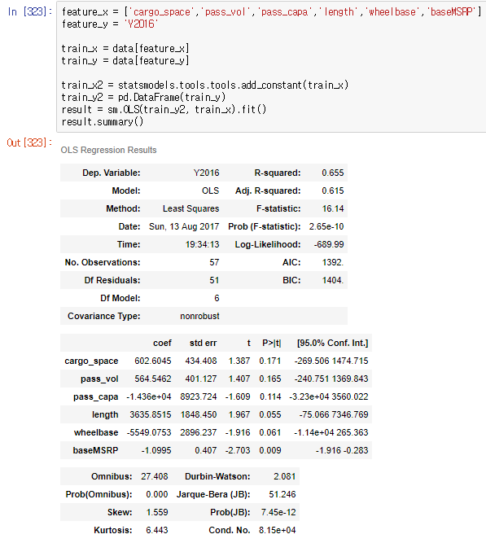
[Modeling] 판매량 예측 회귀 Modeling Process - OLS
0
/
99
회귀 식 도출 (Page )
R-squared 가 뛰어나게 높진 않지만 독립변수들의 영향력을 살필 수 있다.
Code : Python_codes/Compare_competition_cars/Main_analyzing/판매량 예측 회귀분석 모델.ipynb
Notes:
하지만 싼타페 롱바디 버전인 Maxcruz는 현재 싼타페와 플랫폼을 공유하고 있습니다. 즉, 경제적, 정책적 측면에서 전고의 확장에는 명확한 한계가 존재합니다.
따라서 가장 중요한 개선 포인트를 차체길이인 “전장”으로 선정하였습니다.
다음으로 전장의 확장과 상관된 변수들을 추려 판매량을 예측하는 회귀모델을 만들었고 6개의 변수 값을 랜덤으로 변경해 가며 시뮬레이션을 진행하였습니다.
그 결과 가장 높은 판매량을 보이는 평균 수치를 선정하였고, 약 48%의 판매량 상승을 예측하였습니다.
물론, 이 회귀식은 전장을 중심으로 진행한 결과라 정확한 판매량 예측이라 할 수 없지만, 차체 길이 증가에 따른 승객용량, 화물용량 상승은 판매량 상승을 유발할거라 예측할 수 있었습니다.

Slide 20
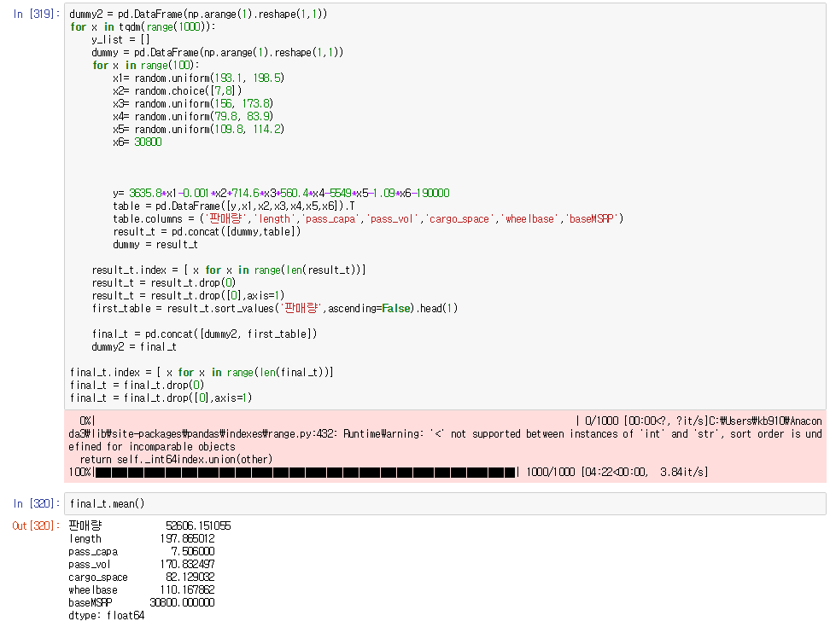
[Modeling] 판매량 예측 회귀 Modeling Process2 - 시뮬레이션
0
/
99
도출된 회귀식에 시뮬레이션을 적용
난수 생성을 통해 총 100*1000번의 시뮬레이션 진행
각 시뮬레이션의 평균을 도출
Code : Python_codes/Compare_competition_cars/Main_analyzing/판매량 예측 회귀분석 모델.ipynb
Notes:
하지만 싼타페 롱바디 버전인 Maxcruz는 현재 싼타페와 플랫폼을 공유하고 있습니다. 즉, 경제적, 정책적 측면에서 전고의 확장에는 명확한 한계가 존재합니다.
따라서 가장 중요한 개선 포인트를 차체길이인 “전장”으로 선정하였습니다.
다음으로 전장의 확장과 상관된 변수들을 추려 판매량을 예측하는 회귀모델을 만들었고 6개의 변수 값을 랜덤으로 변경해 가며 시뮬레이션을 진행하였습니다.
그 결과 가장 높은 판매량을 보이는 평균 수치를 선정하였고, 약 48%의 판매량 상승을 예측하였습니다.
물론, 이 회귀식은 전장을 중심으로 진행한 결과라 정확한 판매량 예측이라 할 수 없지만, 차체 길이 증가에 따른 승객용량, 화물용량 상승은 판매량 상승을 유발할거라 예측할 수 있었습니다.

Slide 21
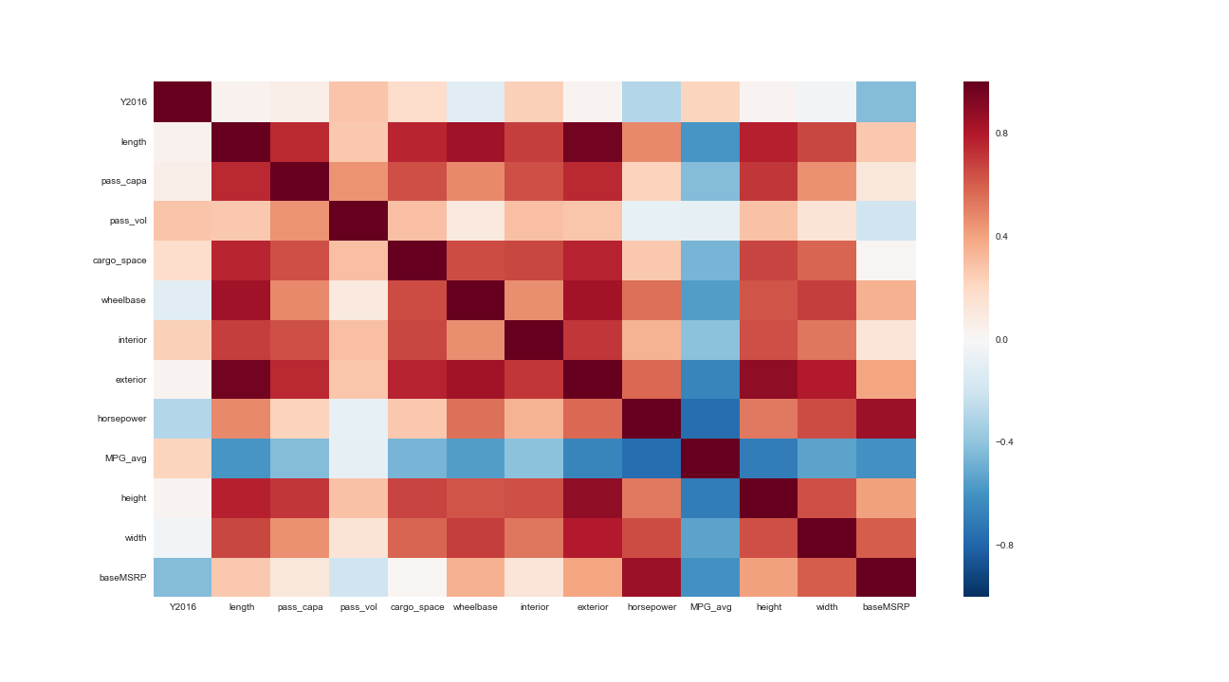
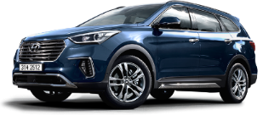

3. 개선점 도출
10
/
개선 Point 적용 시 판매량 예측
99
$Y$ : 판매량(예측)
$X_{1}$ : 전장, $X_{2}$ : 승객 수, $X_{3}$ : 승객 용량, $X_{4}$ : 화물 용량, $X_{5}$ : 휠 베이스, $X_{6}$ : 가격
전장
$$Y={3635.8X}_{1}−0.001X_{2}+714.6X_{3}+560.4X_{4}−5549X_{5}−1.09X_{6}$$
전장
승객 수
승객 용량
화물 용량
휠 베이스
가격
기존 Maxcruz
전장
승객 수
승객 용량
화물 용량
휠 베이스
판매량(예측)
193.1
6~7
162.6
80
110.2
27,472
▲2.37%
▲1~2
▲4.80%
▲2.56%
0.04%
▲47.78%
세대 변경 Maxcruz
▲
197.8
7~8
170.8
82.1
110.16
52,606
자료 : 모든 데이터는 차량을 구매한 사람이 남긴 리뷰 또는 불만사항( Edmunds.com , Carcomplain.com 크롤링 )
Notes:
하지만 싼타페 롱바디 버전인 Maxcruz는 현재 싼타페와 플랫폼을 공유하고 있습니다. 즉, 경제적, 정책적 측면에서 전고의 확장에는 명확한 한계가 존재합니다.
따라서 가장 중요한 개선 포인트를 차체길이인 “전장”으로 선정하였습니다.
다음으로 전장의 확장과 상관된 변수들을 추려 판매량을 예측하는 회귀모델을 만들었고 6개의 변수 값을 랜덤으로 변경해 가며 시뮬레이션을 진행하였습니다.
그 결과 가장 높은 판매량을 보이는 평균 수치를 선정하였고, 약 48%의 판매량 상승을 예측하였습니다.
물론, 이 회귀식은 전장을 중심으로 진행한 결과라 정확한 판매량 예측이라 할 수 없지만, 차체 길이 증가에 따른 승객용량, 화물용량 상승은 판매량 상승을 유발할거라 예측할 수 있었습니다.

Slide 22
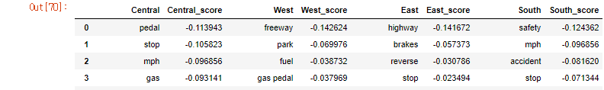
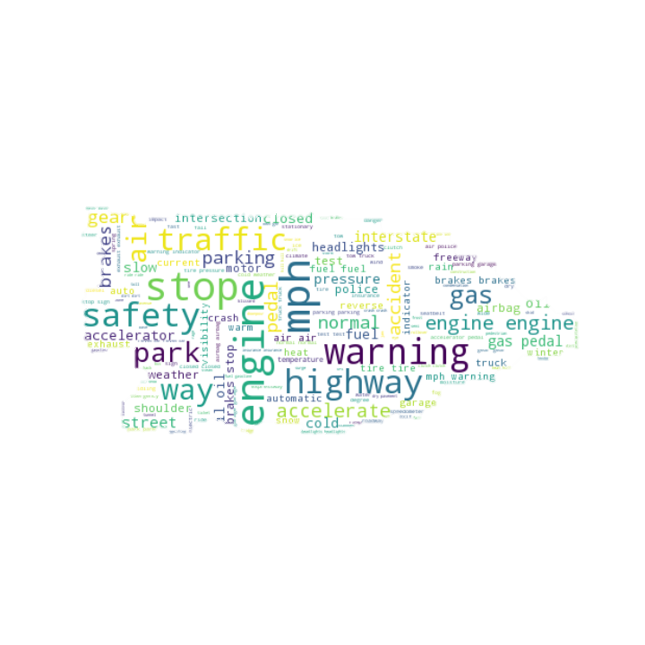
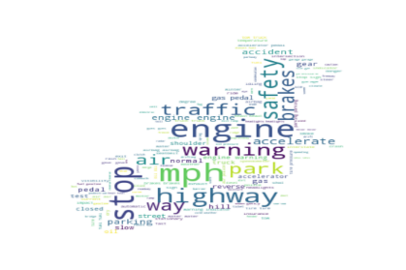
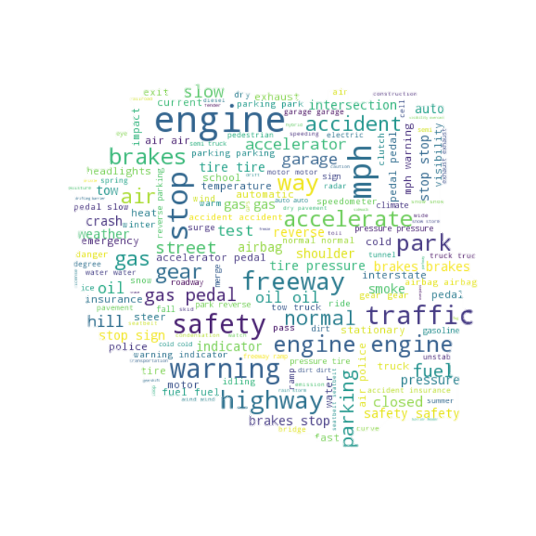
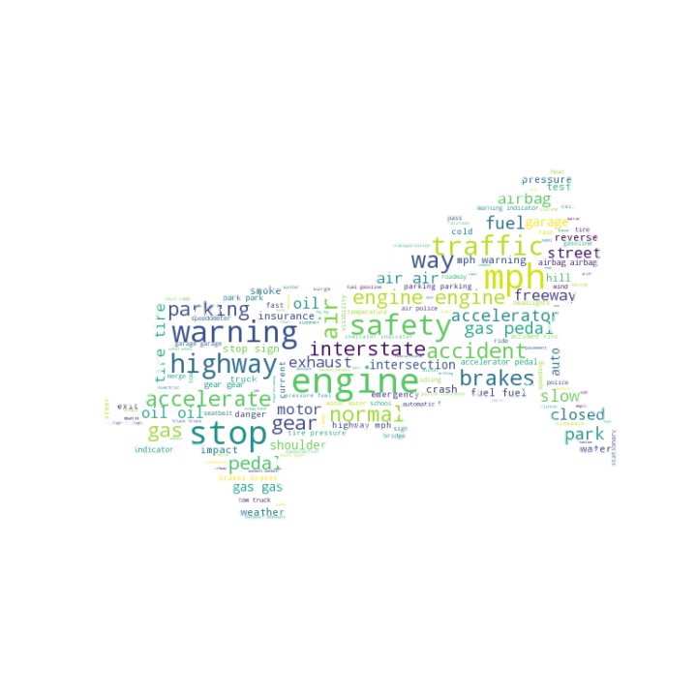

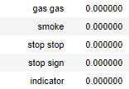


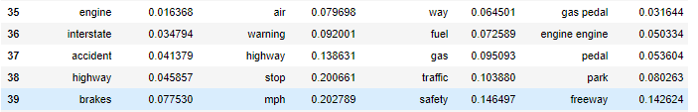
3. 개선점 도출
11
/
지역별 개선 Point 도출
99
SUV 60종의 리뷰 약 25,000건을 “크롤링”을 통해 수집
25,000건의 리뷰를 각 지역별로 분할
가장 리뷰 수 가 적은 서부(2605)개에 맞춰 random으로 각 지역별 2605개의 리뷰 추출
각 지역별 리뷰를 문장으로 나누고 원하는 “단어 사전(명사)”만 전처리 후 빈도 비율 “수치화”
최종 수치(Score) = ( 각 지역별 단어 빈도 – 그 단어의 전체 지역 평균 빈도 ) 를 도출
Score : (-), (+)의 값이 큰 단어, ‘0’인 단어를 그 지역의 유의미한 단어로 판단
유의미한 단어에 맞는 각 지역별 Maxcruz의 핵심 “기능(열선, 스마트 컨트롤 등등)”을 적용[생략]
∙∙∙
∙∙∙
Code : Python_codes/Compare_competition_cars/Main_analyzing/지역별 리뷰비교.ipynb
Notes:
차량길이의 확장을 통한 고객 인식 변화와 더불어 기존 Maxcruz의 장점인 다기능성 활용방안을 생각하였습니다.
각 지역별 리뷰를 비교해 각 지역에서 유의미한 단어들을 추출하였고 이를 통해 지역별 Maxcruz 핵심 기능을 선정하였습니다.
기존의 고정된 패키지 구성에서 벗어나 지역별 핵심기능을 적용한다면 지역별 고객의 니즈를 더욱 만족할 수 있을거라 생각합니다.

Slide 23
4. 최종 결론
12
/
99
1차 분석과 회귀분석을 통해 도출한 ＇전장 확장을 통한 화물 용량 확보’를 중심으로 Maxcruz Model Change 진행
각 지역별 특이성을 고려한 신차 구매 Package 적용
높아지는 픽업트럭 구매층의 중〮대형 SUV 관심도
15~17년도 SUV단어 언급빈도 변화 ( 1% -> 2% -> 10% )
15~17년도 경쟁차량(Pilot, Highlander, Pathfinder, Maxcruz) 언급 빈도 변화 ( 0% -> 0.4% -> 3% )
2017년, 2108년 … 꾸준한 성장이 예정된 SUV시장
15~16년 성장율 + 16년 6월 ~ 17년 6월 성장율
Maxcruz가 Santa Fe로 부터 독립해서 신차 효과를 얻을 수 있다.
- Page 6의 Jeep 브랜드의 신차를 통한 브랜드 판매량 증가
Line-up 확장으로 Santa Fe와 Tucson의 판매량에도 긍정적 영향
그랜져의 빈자리를 현대자동차 플래그쉽 모델로써 대처하여 이미지 개선 효과
Notes:
Maxcruz의 최종 타겟은 중대형 SUV 고객층입니다. 이를 위한 전제로 소비자들에게 중대형 SUV로서의 명확한 인식을 심어 줘야한다 생각합니다.
Maxcruz가 세대 변경을 통해 명확한 포지셔닝을 수행한다면, 확실한 타겟선정으로 경쟁차량과의 경쟁력을 확보하고, 추후 현대자동차 SUV라인업 확장의 발판이 될것입니다.
또한, 단종된 베라크루즈의 역할을 대신 수행하여 국내에서의 대형SUV 이미지도 개선할 수 있을것입니다.

